Slide 1
第六章 数据库开发环境

Slide 2
华为的GaussDB(for MySQL)支持基于C、Java等应用程序的开发。了解它相关的系统结构和相关概念，有助于更好地去开发和使用GaussDB(for MySQL)数据库。
本章讲述GaussDB(for MySQL)的所有工具的使用指导，方便用户学习和查看。学习本章之前，需要了解操作系统知识，C/Java语言，熟悉C/Java的一种IDE与SQL语法。

Slide 3
学完本课程后，您将能够：
描述数据库驱动的概念；
使用JDBC、ODBC等驱动开发应用程序；
列举GaussDB(for MySQL)的客户端工具；
熟练使用Data Studio工具进行数据库相关操作。

Slide 4
GaussDB数据库驱动
数据库工具
客户端工具

Slide 5
驱动概念介绍
数据库驱动是应用程序和数据库存储之间的一种接口，数据库厂商为了某一种开发语言环境(比如Java，C)能够实现数据库调用而开发的类似翻译员功能的程序，将复杂的数据库操作与通信抽象成为了当前开发语言的访问接口。因此，为了满足用户需求，GaussDB(for MySQL)同时支持JDBC和ODBC等数据库驱动。
驱动应用程序
驱动标准接口
数据源管理器
数据库驱动
数据库
Notes:
GaussDB(for MySQL)还支持Python，C-API(GSC)，GO驱动。
数据源的解释：数据源包含了数据库位置和数据库类型等信息，实际上是一种数据连接的抽象。数据源管理器即用来管理数据源。

Slide 6
JDBC应用开发介绍
JDBC定义：
JDBC（Java Database Connectivity，Java数据库连接），一种用
于执行SQL语句的Java API，可为多种关系数据库提供统一访问接口，
应用程序可基于它操作数据。
开始
加载驱动
连接数据库
执行SQL语句
处理结果集
关闭连接
结束
Notes:
JDBC开发应用程序的流程如图。
GaussDB(for MySQL)库提供了对JDBC 4.0特性的支持，需要使用JDK1.8编译程序代码。

Slide 7
ODBC应用开发介绍
ODBC定义：ODBC（Open Database Connectivity，开放数据库互连），是由Microsoft公司基于X/OPEN CLI提出的用于访问数据库的应用程序编程接口。
开始
结束
申请句柄资源
设置环境属性
连接数据源
释放句柄资源
执行SQL语句
处理结果集
断开连接
Notes:
ODBC开发应用程序的流程如图。
GaussDB(for MySQL)支持ODBC 3.0版本。
应用程序通过ODBC提供的API与数据库进行交互，在避免了应用程序直接操作数据库系统的同时，增强了应用程序的可移植性、扩展性和可维护性。

Slide 8
1. GaussDB数据库驱动
2. 数据库工具
DDM
DRS
DAS
3. 客户端工具

Slide 9
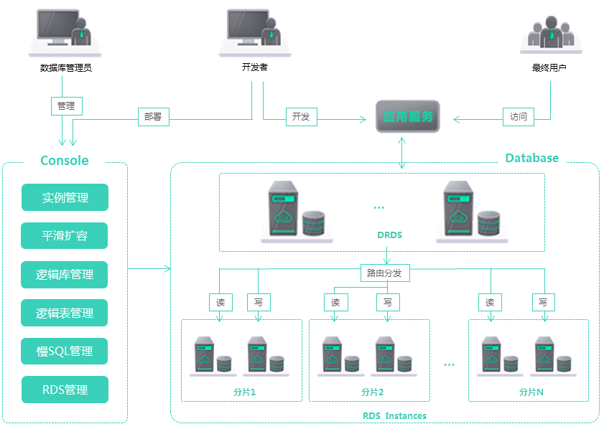
分布式数据库中间件服务(DDM)
DDM(Distributed Database Middleware) ，是华为公有云提供的分布式关系数据库中间件服务，以服务的方式为应用提供对多个数据库实例进行分布式透明访问。彻底解决数据库可扩展性问题，实现海量数据的存储和高并发访问。
简单易用
兼容MySQL协议
应用代码0改动
无限扩容
自动水平拆分，彻底解决数据库单机限制
业务不中断平滑扩容
性能卓越
高性能集群组网(公测期间为单机)
水平扩展实现性能的线性提升

Slide 10
为什么需要DDM？
一个社交网站的数据库扩展路线
Web
Master2
Web
Master
1
w
Web
Master
3
Master
Web
Master
w
w
Friends
w
w
Message
Master
Web
Slave
Web
Slave
r/w
r/w
r/w
r
r
Slave
Slave
Web
Slave
Web
Slave
分片2
Web
Slave
Web
Slave
Web
Slave
Web
Slave
r
r
r
r
r
r
r
r
初始阶段：所有数据放到一个数据库中
小规模(<500QPS或100TPS，读用户<100，写用户<10)：在单库中通过读写分离提升并发读的性能；
中规格(<5000QPS或1000TPS, 读用户<5000，写用户<100)：垂直分库，将不同的业务分布到不同的数据库；
大规模以上(10K+QPS，10K+TPS 读用户10K+，写用户1K+)：数据分片，将数据表分到不同的数据库中。
分片1
分片3
用数据分片来解决数据库扩展的瓶颈

Slide 11
常用的数据分片解决方案
应用层分片方案
中间件分片方案
APP
APP
APP
APP
APP
APP
APP
APP
数据分片1
数据分片1
分布式数据库中间件
Message
Message
Message
Message
Message
Message
Meg
Slave
Meg
Slave
Meg
Slave
Meg
Slave
Meg
Slave
Meg
Slave
Meg
Slave
Meg
Slave
Meg
Slave
Meg
Slave
Meg
Slave
Meg
Slave
Meg
Slave
Meg
Slave
Meg
Slave
Meg
Slave
DB1
DB2
DB3
DB1
DB2
DB3
如当当的Sharding-JDBC，淘宝的TDDL等
如开源的Mycat，Cobar，商用软件爱可生等
优势：直连数据库，额外开销少。
劣势：
无法实现连接数收敛；
应用侵入方式，后续升级更新数量庞大，运维成本高；
多数只支持Java语言。
优势：
应用0改动，与语言无关；
对应用完全透明地进行数据库扩展；
通过连接共享有效收敛连接数。
劣势：
可能存在额外的时延(<4%)。

Slide 12
DDM关键特性 - 读写分离
Before
After
App
App
写/读
读
写
读
DDM
读
读
写
db_slave1
db_master
db_slave1
db_slave1
db_master
db_slave1
主从同步
主从同步
主从同步
主从同步
主从同步
主从同步
由应用自己控制读写分离：
在客户端中配置所有DB信息，并实现读写分离；
DB调整需要同步修改应用；
DB故障需要修改应用，运维跟开发需同步调整配置。
DDM实现读写分离：
即插即用：自动实现读写分离，支持配置不同节点的性能权重；
应用透明：应用感觉仍是操作单节点，DB调整应用不感知；
高可用：主从切换或从节点故障对应用透明。

Slide 13
DDM关键特性 - 数据分片
Before
After
App1
App2
App1
App2
App3
merge result
merge result
sql
sql
2000个连接数
2000个连接数
2000个连接数
sql1
sql2
sql3
DDM
sql1
sql2
sql3
1000个连接数
1000个连接数
数据分片1
数据分片2
数据分片3
2000个连接数
2000个连接数
2000个连接数
2000个连接数
2000个连接数
2000个连接数
db1
db2
db3
db1
db2
db3
由应用自己实现分片：
应用逻辑复杂：由应用改写SQL语句，将SQL路由到不同的DB，并聚合结果；
DB故障和调整都需要应用同步调整，运维难度剧增；
应用升级、更新维护工作量大，对于大型系统不可接受。
DDM实现数据分片，应用0改动：
大表分片：支持按Hash等算法实现自动分片；
自动路由：根据分片规则，将SQL路由至真正的数据源；
连接复用：通过MySQL实例的连接池复用，大幅提升数据库并发访问能力。

Slide 14
DDM关键特性 - 数据库平滑扩容
Before
After
App1
App2
App3
App1
DDM
db1
db2
db3
db1
db2
db3
db n
水平扩展
由应用自己实现数据库水平扩展：
扩容时导致应用停机，业务中断；
必须自行开发工具进行数据迁移。
DDM实现数据库水平扩展，自动均衡数据：
无限扩展：支持分片个数无上限，轻松应对海量数据；
全自动化：一键式扩容，异常自动回滚；
业务影响小：秒级中断，其他时间业务无感知。

Slide 15
DDM适用场景
大型应用高频交易
物联网海量传感器出发
海量视频图片数据索引
传统方案硬件
电商、金融、O2O、零售、社交应用
特征：用户基数大、营销活动频繁、核心数据库响应日益变慢。
对策：DDM 提供线性水平扩展能力，轻松应对高并发的实时交易场景
工业监控、智慧城市、车联网
特征：传感设备多，采样频率高，数据规模大，超过单机数据库瓶颈
对策：DDM 提供的容量水平扩展能力，帮助用户低成本的存储海量数据
互联网、社交应用等
特征：存在亿级数量的图片、文档、视频等数据，系统为这些文件建立索引，提供实时的增、改、读、删操作，对性能要求极高。
对策：DDM提供超高性能和分布式扩展能力，有效提高索引的检索效率
政务机构、大型企业、银行
特征：传统方案强依赖小型机和高端存储等高硬件成本的商业解决方案
对策：DDM 提供线性水平扩展能力，轻松应对高并发的实时交易场景

Slide 16
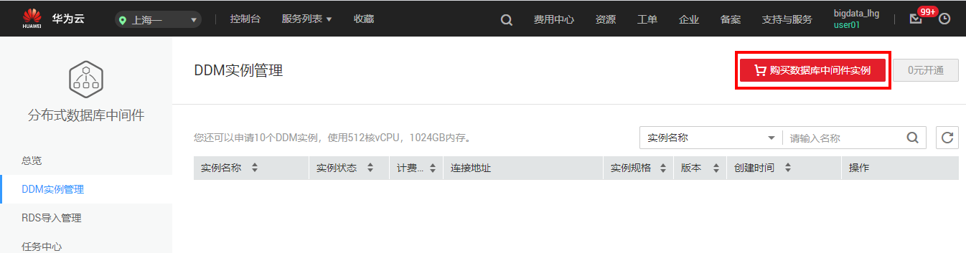
DDM使用方法 - 购买数据库中间件实例 (1)
步骤1 进入控制台 > 数据库 > 分布式数据库中间件。
步骤2 点击“购买数据库中间件实例”。

Slide 17
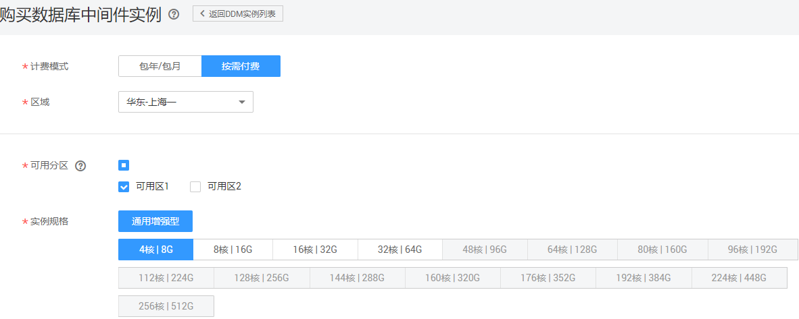
DDM使用方法 - 购买数据库中间件实例 (2)
步骤3 计费模式选择“按需付费”。区域，可用分区，实例规格，如无特殊需求，选择默认。

Slide 18
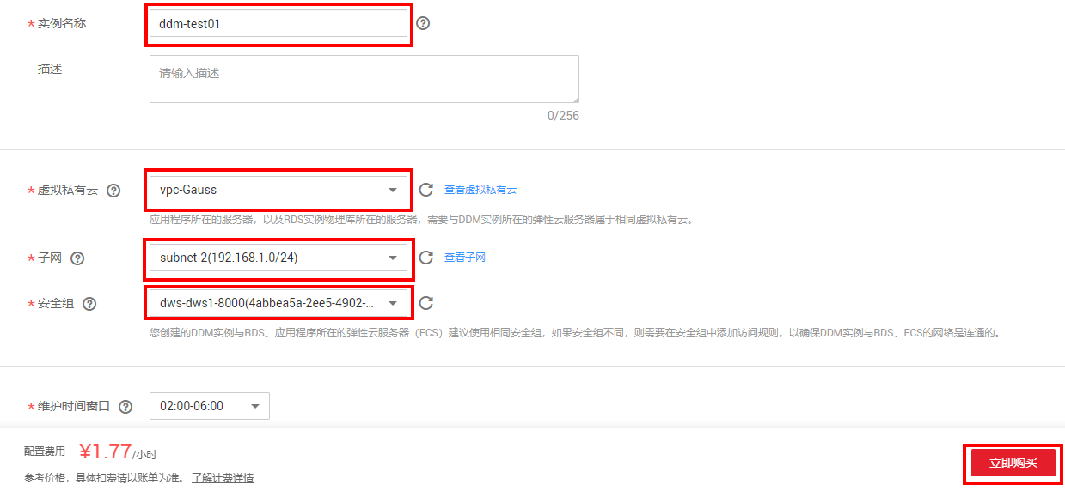
DDM使用方法 - 购买数据库中间件实例 (3)
步骤4 输入实例名，选择VPC，子网以及安全组，VPC需要选择与数据库实例相同的，点击“立即购买”。

Slide 19
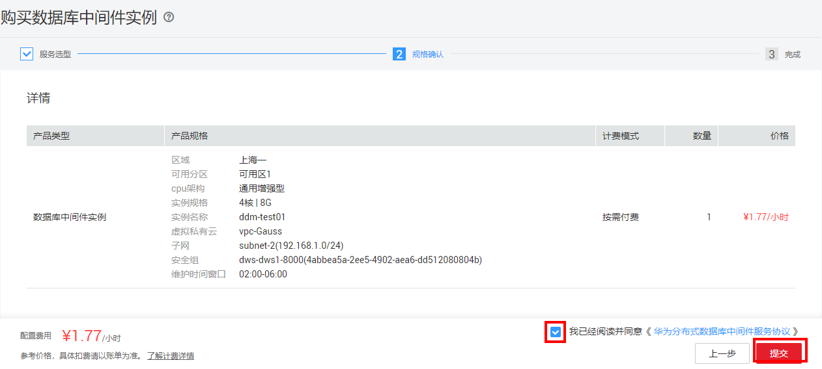
DDM使用方法 - 购买数据库中间件实例 (4)
步骤5 规格确认，勾选同意，点击“提交”。

Slide 20
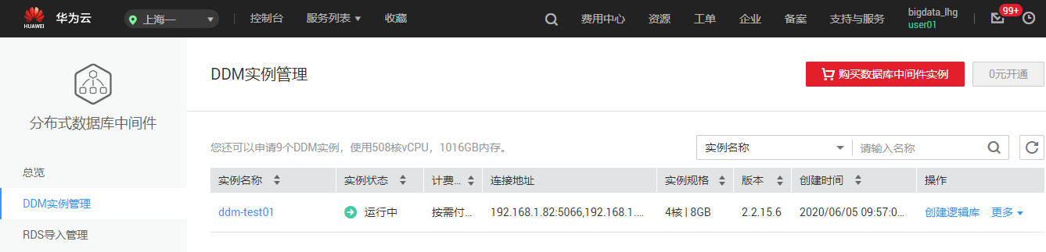
DDM使用方法 - 购买数据库中间件实例 (5)
步骤6 创建完成。

Slide 21
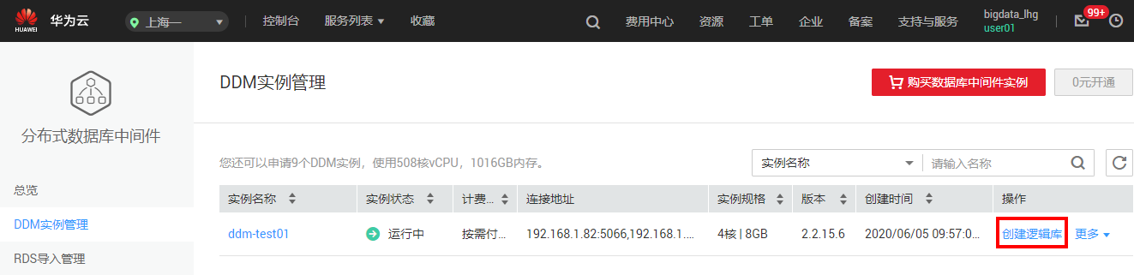
DDM使用方法 - 数据分片 (1)
步骤1 进入控制台 > 数据库 > 分布式数据库中间件DDM。
步骤2 选择需要分片的实例，点击创建逻辑库。

Slide 22
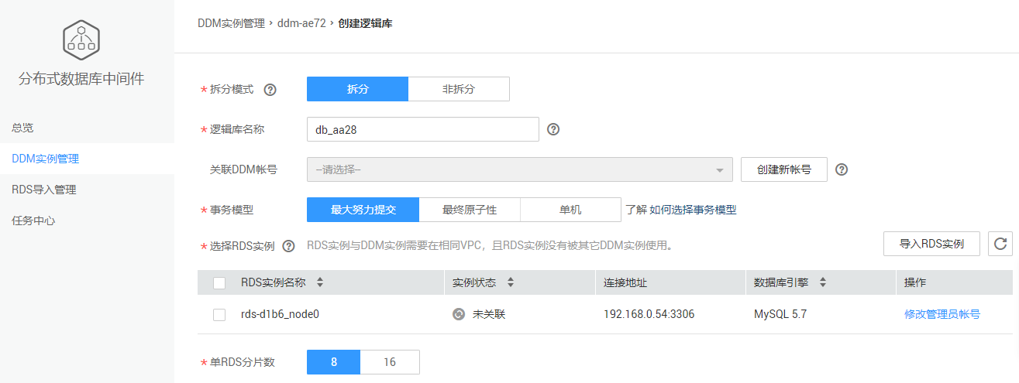
DDM使用方法 - 数据分片 (2)
步骤3 选择拆分模式。
步骤4 设置逻辑库名称与事务模型。
步骤5 选择关联的RDS实例。
Notes:
事务模型
单机：优点：执行效率高，由底层数据库提供强一致性的保证。 缺点：如果事务涉及到多分片，DDM将拒绝执行，返回错误。
最大努力提交： 优点：支持跨分片事务，执行结果相对独立，互不干涉。缺点：执行效率低于单机；如果有分片提交失败时，不提供事务补偿，因此会出现部分执行成功，部分执行失败。
最终原子性：优点：支持跨分片事务，且保证各分片事务最终执行结果。 缺点：执行效率低于最大努力提交。如果有分片提交失败时，会进行事务补偿，事务补偿阶段，客户端查询结果不是最新结果（即存在中间状态）。

Slide 23
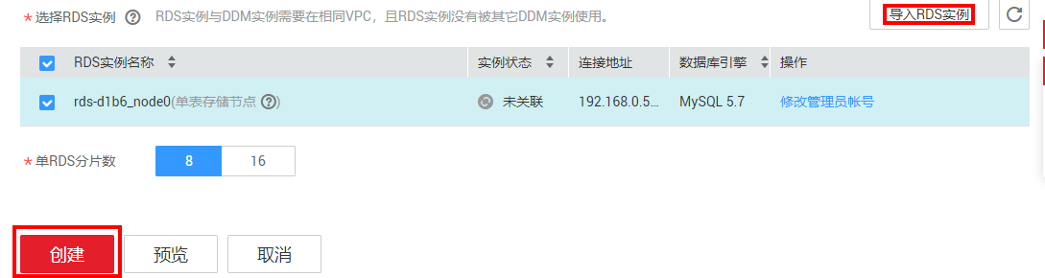
DDM使用方法 - 数据分片 (3)
步骤6 选择可以建立逻辑库的RDS实例（VPC相同）, 点击创建。

Slide 24
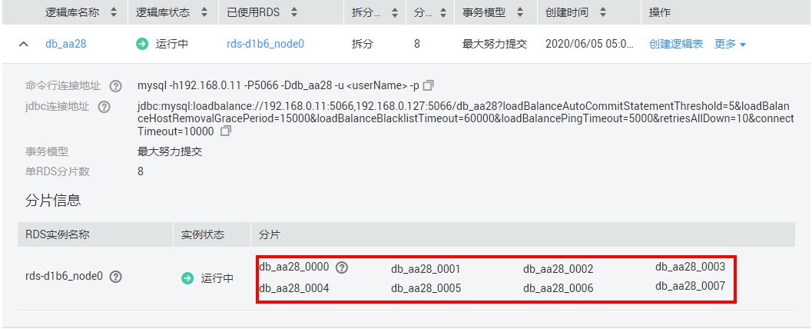
DDM使用方法 - 数据分片 (4)
步骤7 数据分片成功。

Slide 25
1. GaussDB数据库驱动
2. 数据库工具
DDM
DRS
DAS
3. 客户端工具

Slide 26
华为云数据复制服务DRS
数据复制服务（Data Replication Service，简称为 DRS）是一种易用、稳定、高效，用于数据库在线迁移和数据库实时同步的云服务。DRS围绕云数据库，降低了数据库之间数据流通的复杂性，有效地帮助您减少数据传输的成本。
在线迁移管理
多活灾备管理
数据复制服务
数据同步管理
数据订阅管理

Slide 27
DRS具备的能力
在线迁移
支持通过多种网络链路，实现跨云平台数据库迁移、云下数据库迁移上云或云上跨Region的数据库迁移等多种业务场景。
特点：通过增量迁移技术，能够最大限度允许迁移过程中业务继续对外提供使用，有效的将业务系统中断时间和业务影响最小化，实现数据库平滑迁移上云。
数据同步
数据同步在决然不同的系统之间实现关键业务数据的实时流动，不同于迁移，迁移数据库以整体搬迁为目的，同步是维持不同业务系统之间数据的持续流动，常见的场景是：实时分析、报表系统、数仓环境。
特点：聚焦在表和数据，并满足多种同步灵活性的需要，如多对一，一对多，不同表名之间同步数据等。

Slide 28
DRS具备的能力
多活灾备
通过异地近实时的数据同步可以实现跨区，跨云，本地和云、混合云之间数据库形成灾备关系，提供一键主备倒换、据比对、时延监控、数据补齐等容灾特性支持容灾演练、真实容灾等场景，支持主从灾备、主主灾备多种灾备架构。
特点：异地远距离传输优化，围绕灾备提供特性，不同于业界基于简单的数据同步形成方案。
数据订阅
获取数据库中的关键业务的数据变化信息常常是下游业务所需要的，数据订阅将这类信息缓存并提供统一的SDK接口，方便下游业务订阅、获取、并消费，从而实现数据库和下游系统解耦，业务流程解耦。
常见的场景：kafka订阅MySQL增量数据。

Slide 29
DRS关键特性 - 引导式迁移
引导式迁移操作流程
进入数据复制服务控制台
开始创建迁移任务
配置源库及目标库信息
选择迁移模式
预检查及任务确认
查看迁移任务状态

Slide 30
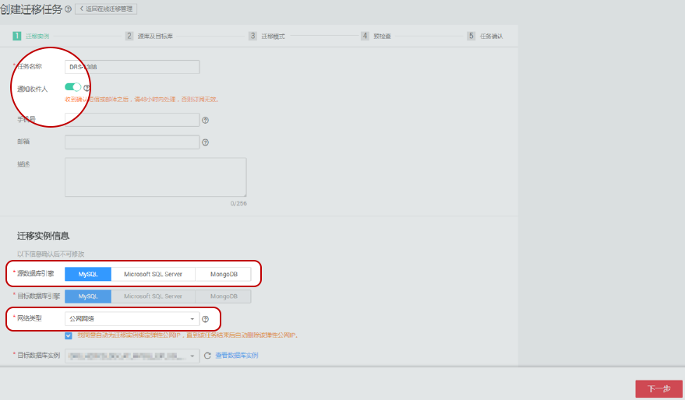
DRS使用方法 - 场景化选择
通知设置
设置目标库读写
只读可以有效保障迁移成功且数据一致性
读写可以让迁移和业务改造、程序升级一起做
多引擎
多网络

Slide 31
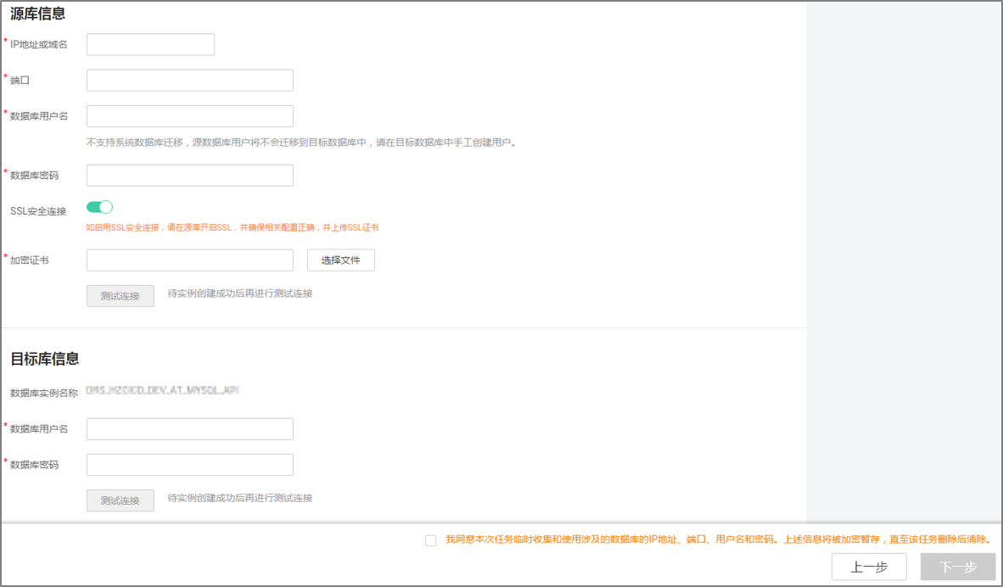
DRS使用方法 - 网络与安全
支持域名或者IP
支持 SSL 加密数据传输
网络连通性测试
网络连通性测试

Slide 32
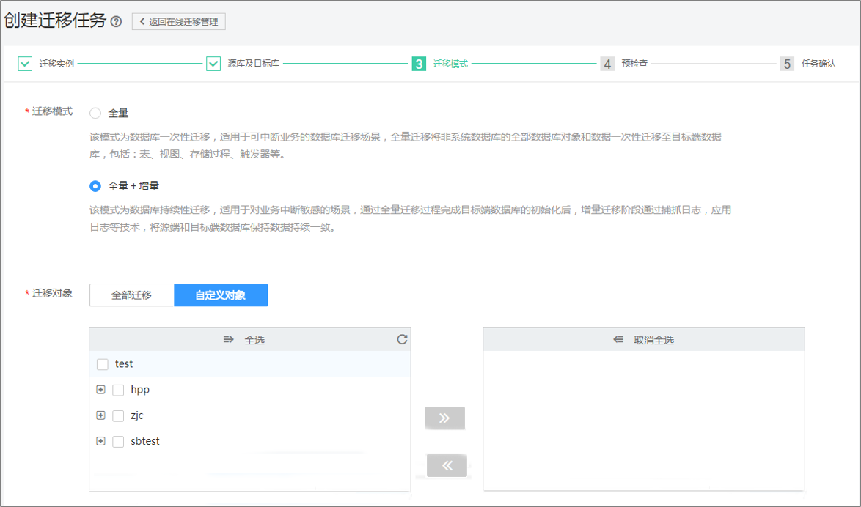
DRS使用方法 - 多种迁移模式
业务可中断，选择全量迁移
该模式为数据库一次性迁移，适用于可中断业务的数据库迁移场景，全量迁移将非系统数据库的全部数据库对象和数据一次性迁移至目标端数据库，包括表、视图、存储过程、触发器等。
1
2
业务中断最小化，选择全量+增量迁移
该模式为数据库持续性迁移，适用于对业务中断敏感的场景，通过全量迁移过程完成历史数据迁移至目标数据库后，增量迁移阶段通过捕抓日志，应用日志等技术，将源端和目标端数据库保持数据一致。
3
对象选择
可进行选择性迁移：数据库、表、视图、存储
过程、触发器。

Slide 33
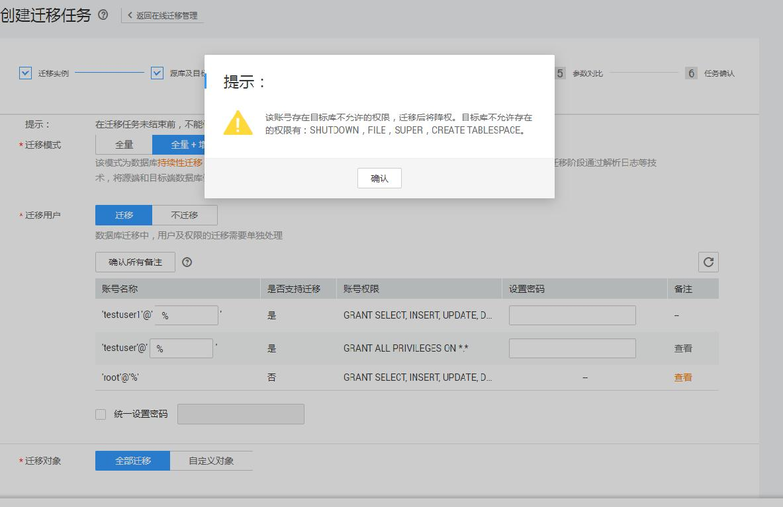
DRS使用方法 - 用户迁移
用户迁移开与关
支持 User 的 Host 修改
查看降权细节
用户迁移分为三类用户
可完整迁移 user
需要降权处理的 user
无法迁移的 user
查看无法迁移细节，通常是RDS预留账号或者改账号已存在

Slide 34
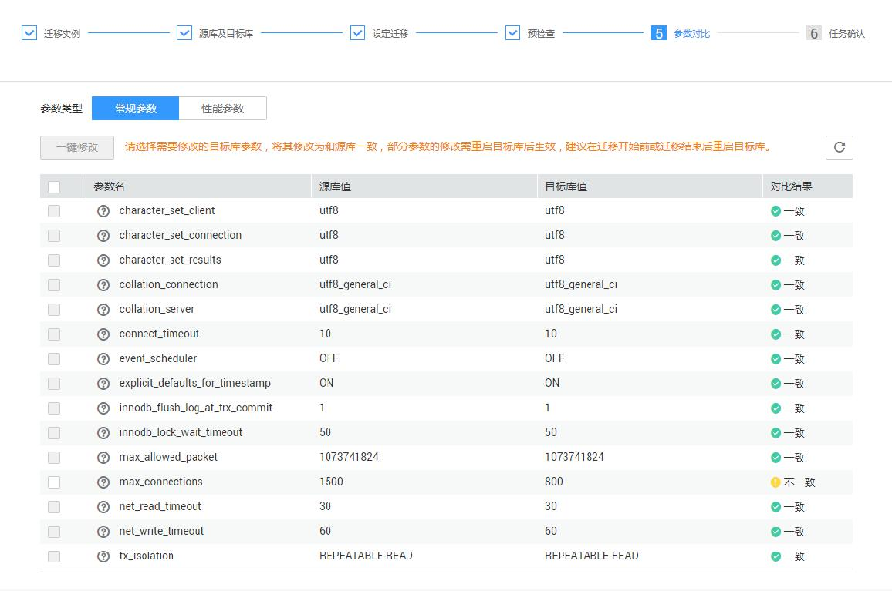
DRS使用方法 - 参数迁移
大部分参数不迁移，并不会导致迁移失败，但参数往往直接影响到业务的运行和性能表现DRS支持参数迁移，让数据库迁移后，业务和应用更平滑，更无忧。
业务类参数
字符集设置
最大连接数
调度相关
锁等待时间
Timestamp 默认行为
连接等待时间
性能类参数
*_buffer_size
*_cache_size
Notes:
仅支持部分参数，并非全部参数，且仅适合用于MySQL数据库

Slide 35
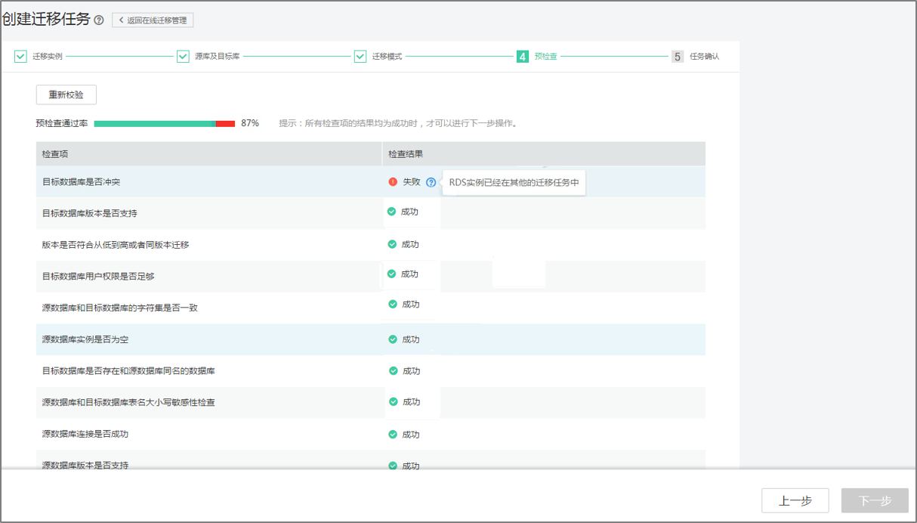
DRS使用方法 - 预检查
预检查可以提前识别迁移是否满足成功条件
提供
失败原因
失败详情
处理建议
用户可以根据失败信息和处理建议的指导，调整环境，以确保迁移成功。

Slide 36
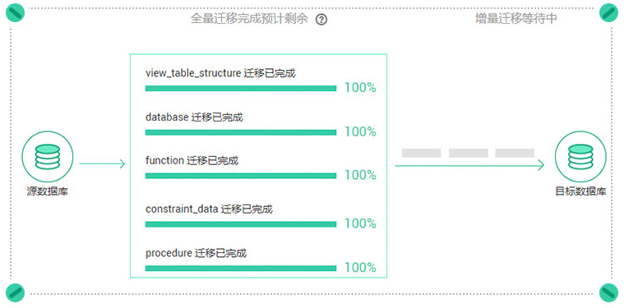
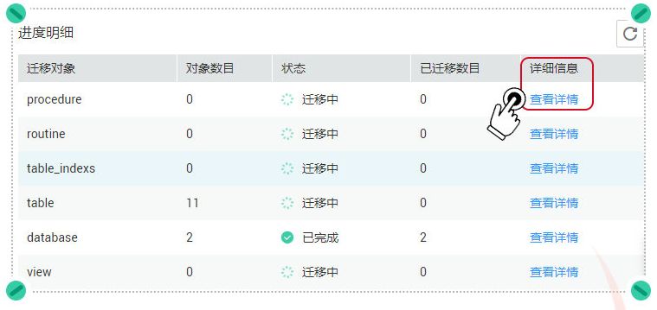
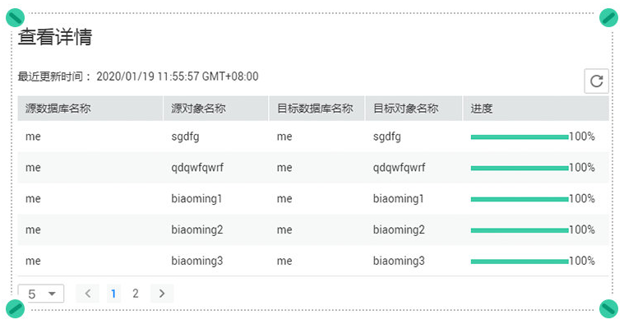
DRS使用方法 - 迁移监控
看宏观展示，实时了解迁移进展
看表格信息，一目了然各项迁移指标进度
1
2
宏观查看全量迁移对象的百分比进度，如迁移时长较多的表数据、表结构、表索引等。
通过表格查看具体迁移对象的迁移进展，当“对象数目”和“已迁移数目”相等时，表示该对象迁移完成。
3
看具体迁移对象进度
通过“查看详情”精细查看每个对象的迁移进度，当进度显示为100%时，表示迁移完成。

Slide 37
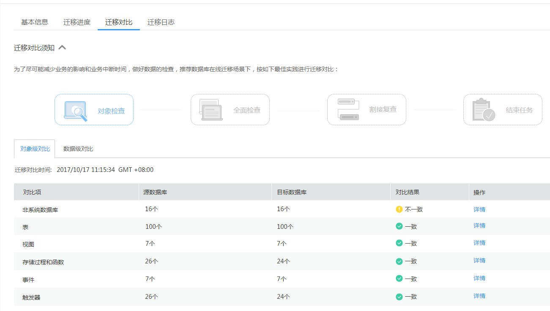
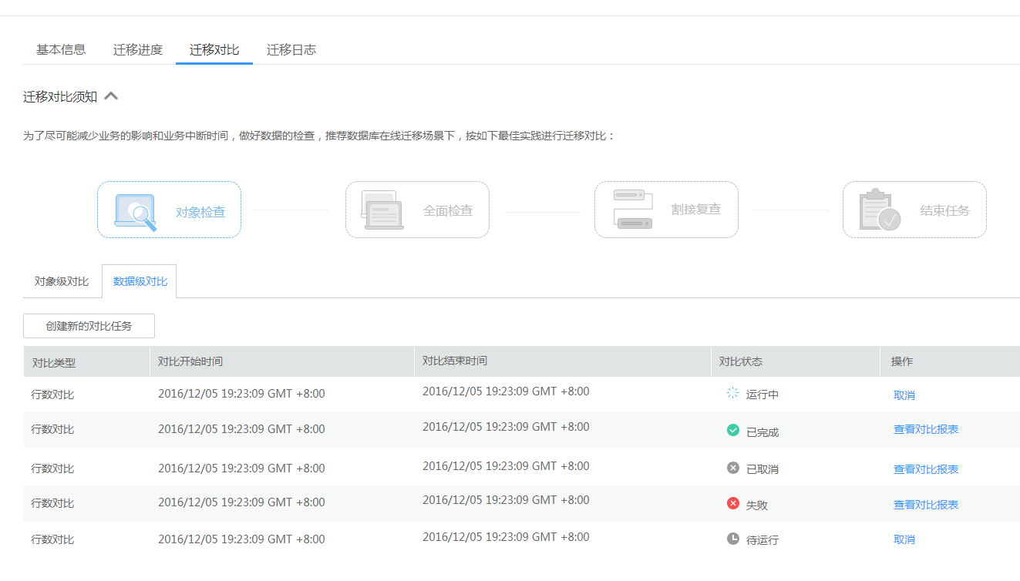
DRS使用方法 - 迁移对比
对象级对比
宏观对比数据对象是否缺失
1
数据库
表
视图
存储过程
触发器等
数据级对比
详细校对数据，不同细度
2
行数对比
内容对比
3
对比可随时取消

Slide 38
1. GaussDB数据库驱动
2. 数据库工具
DDM
DRS
DAS
3. 客户端工具

Slide 39
数据管理服务DAS
数据管理服务（Data Admin Service，简称DAS），是一款专业的简化数据库管理工具，提供良好的可视化操作界面，大幅提高工作效率，让数据管理变得既安全又简单。
DAS
控制台
标准版
企业版
面向 DBA & 运维
从基本的主机和实例性能数据，到慢SQL和全量SQL分析，从实时的性能分析诊断，到历史运行数据的综合分析，能够快速定位出数据库运行中的每一个问题、提前发现潜在风险点。
面向 开发人员
最好用的数据库客户端：无需安装本地客户端，所见即所得的可视化操作体验，提供数据和表结构的同步、在线编辑，SQL输入的智能提示等丰富的数据库开发功能。
企业 DevOPS平台
基于权限最小化控制和审批流程机制，提供数据保护、变更审核、操作审计、研发自助化等数据库DevOPS平台，帮助企业实现大规模数据库下的标准化、规范化、高效率、超安全的管理手段。
Notes:
数据管理服务具有以下特点：
实现云上管理数据库，可视化界面连接和管理数据库。
云端专用通道管理数据，华为云高安全严格控制数据库访问。
简单方便访问数据，可视化对象管理操作，简单易用。
实现云研发测试，快速部署，快速访问数据库，提升研发效率

Slide 40
DAS功能介绍 (1)
轻松管理
实现云上可视化界面连接和管理数据库
高效率
实现云端研发测试，快速部署，快速访问数
据库，提升研发效率
操作安全保障
内置了安全保护措施，有效保障数据库的稳定运行，让用户操作起来更安心；比如：用户执行一个慢SQL时，DAS会自动设置超时机制，防止因慢SQL执行时间过久而导致的数据库性能抖动
易操作
简单方便访问数据，且支持类似Excel方式编辑数据，SQL零基础也能无障碍进行表数据编辑及统计分析操作；支持保存常用的SQL，并提供SQL模板，
可随时引用执行，简单易用。
安全防护
云端专用通道管理数据，华为云严格控制数
据库访问
可视化对象管理
导航树形结构，清晰展示各个对象并实现可视化结构管理功能。

Slide 41
DAS功能介绍 (2)
1
像填表单一样建表
2
像编辑Excel一样查看、编辑、插入、删除表数据
3
自动化SQL输入提示，帮您写SQL
4
链式依赖图展示实时锁等待的会话关系，您也可以做一回专业DBA
5
自动帮您生成表数据，让开发工作更加方便调试
6
误修改或删除数据时，发起一个回滚任务，就可以帮您找回数据
7
自动超时机制，不用担心因SQL执行太长而把数据库给拖垮

Slide 42
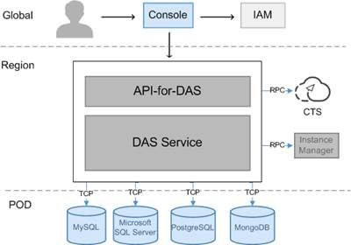
DAS系统架构
功能组件 | 功能组件介绍
Conn Consoles | DAS连接管理的控制台
DAS Consoles | DAS Console是数据管理服务的统一入口，在Console Home中体现为统一入口
API-for-DAS | 对外API的统一入口，负责内外API协议转换，同时进行权限控制和API审计
DAS Service | 提供数据库维护、管理，包括数据库、表、索引、字段、视图等对象的增删改查维护等；
Notes:
与其他服务的关系
与关系型数据库的关系
数据管理服务支持关系型数据库实例的管理。
通过数据管理服务连接目标数据库时，需要使用到目标数据库的用户名和密码。
关系型数据库与数据管理服务须在同一个区域下。
暂仅支持MySQL、Microsoft SQL Server以及MongDB类型实例。
与弹性云服务的关系
数据管理服务支持弹性云服务自建库实例的数据管理。
通过数据管理服务连接目标数据库时，需要使用到自建库实例的用户名、密码及端口信息。
弹性云服务与数据管理服务须在同一个区域下。
暂仅支持MySQL5.5、5.6、5.7版本的实例，不支持HA集群。

Slide 43
DAS应用场景：标准版
元数据
SQL优化
库、表列表、表大小
索引大小、存储过程、函数
SQL语句优化改写
索引优化建议
执行计划展示
DAS
同步
SQL查询窗口
智能化的SQL输入提示
查询结果在线编辑
历史查询记录快速复用
10G大小的SQL附件导入
整库、指定表、查询SQL等多种方式的数据导出
可跨实例的库之间的表结构一致性对比与同步
数据操作
结构操作
快速、自动化填充表的测试数据
基于binlog解析，对误删除数据进行找回
可见即可得的表结构在线编辑

Slide 44
DAS应用场景：企业版
数据是企业的核心资产，如何控制敏感数据访问权限、实现数据库变更安全、操作可回溯审计、降低DBA人力成本， 是数据库实例数量上一定规模时，企业的重要诉求。
数据访问安全
员工不接触数据库登录名和密码，对库的查询需要先申权限；支持每天查询的总次数、总数据行数、每次查询的最大返回行数等多维度查询控制；
敏感数据保护
敏感字段自动识别并进行打标；员工在执行查询和导出时，敏感数据脱敏显示；
变更安全
所有对库的操作，均有审计日志记录，数据库操作行为可追溯；
操作审计
变更SQL的风险识别；业务审核控制；变更执行时的数据库水位自动检测；大数据表的数据清理；
提效率降成本
灵活的安全风险和审批流程自定义；库上的业务Owner和DBA角色的赋权，将低风险的库变更操作流程下放到业务主管，降低企业的DBA人力成本。

Slide 45
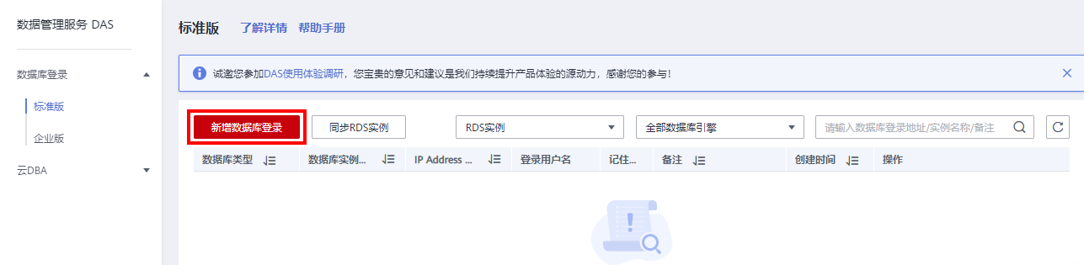
DAS使用方法 - 新增数据库连接 (1)
步骤1 进入控制台 > 数据库 > 数据管理服务DAS。
步骤2 点击新增数据库登录。

Slide 46
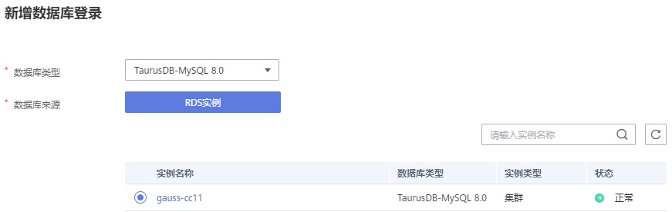
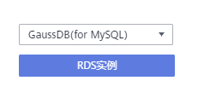
DAS使用方法 - 新增数据库连接 (2)
步骤3 选择数据类型为GaussDB(for MySQL)。
步骤4 选择数据库来源RDS实例，并选择对应来源下的实例。

Slide 47
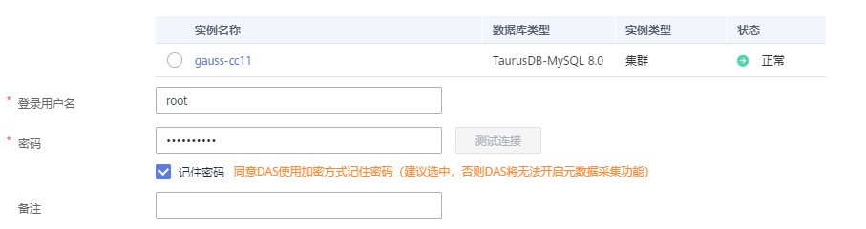

DAS使用方法 - 新增数据库连接 (3)
步骤5 填入选择的实例名下的登录用户名与密码，建议记住密码。
步骤6 点击“立即新增”。

Slide 48
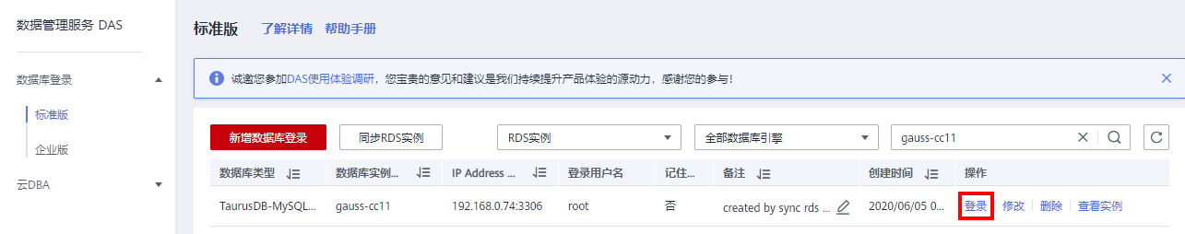
DAS使用方法 - 新增数据库连接 (4)
步骤7 选中需要登陆的数据库实例，点击“登录”。

Slide 49
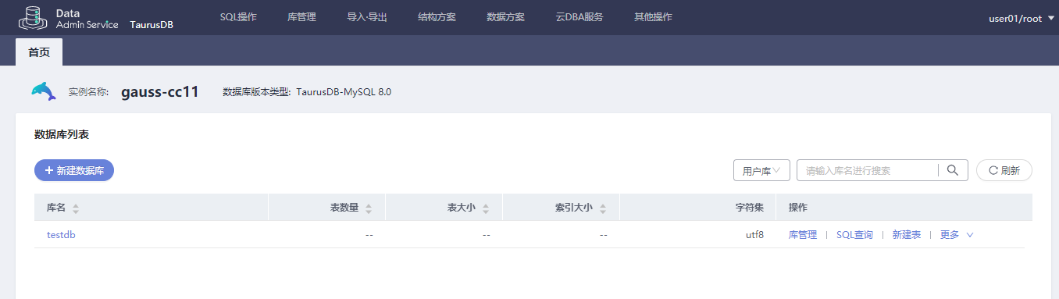
DAS使用方法 - 新增数据库连接 (5)
步骤8 成功登录DAS管理界面。

Slide 50
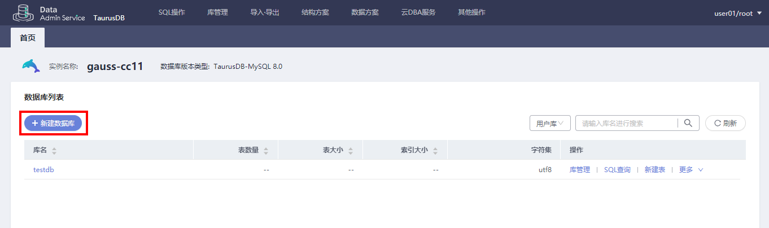
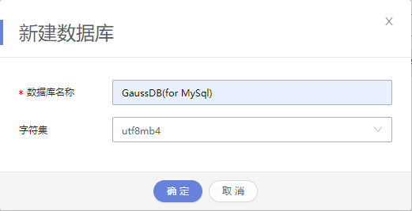
DAS使用方法 - 新建对象 (1)
在库管理界面，我们可以创建以及管理数据库对象，对SQL进行诊断，收集元数据。
步骤1 在首页点击“新建数据库”，填入数据库名称并确定。

Slide 51
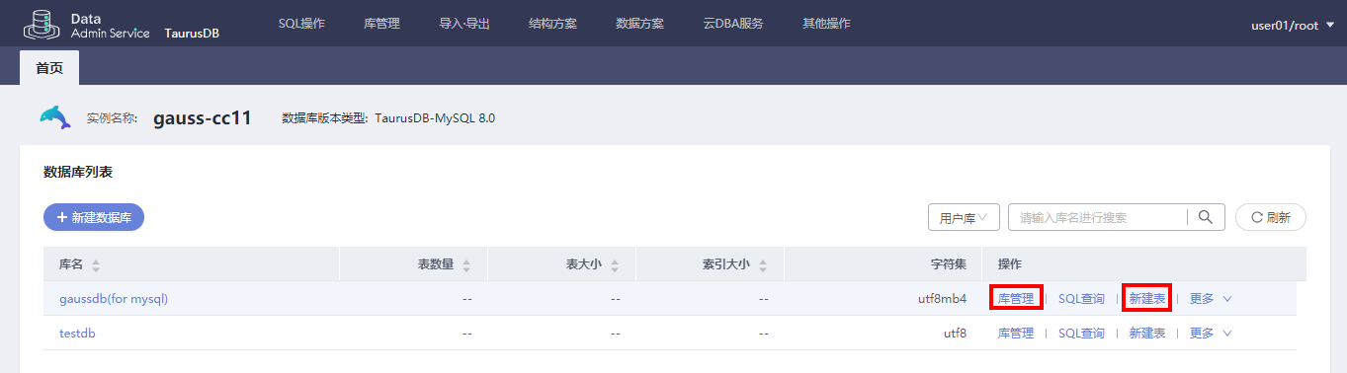
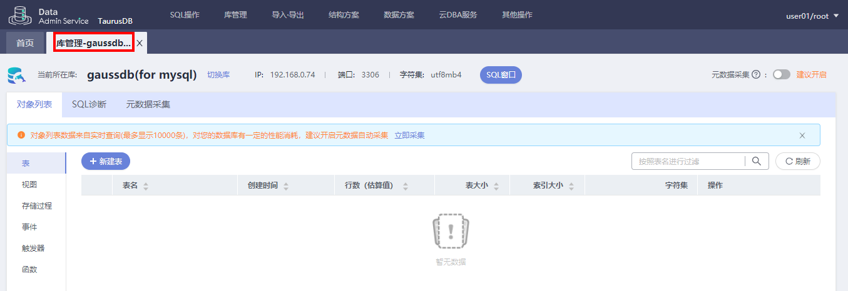
DAS使用方法 - 新建对象 (2)
步骤2 点击新建表，或者库管理，即可进入库管理界面。

Slide 52
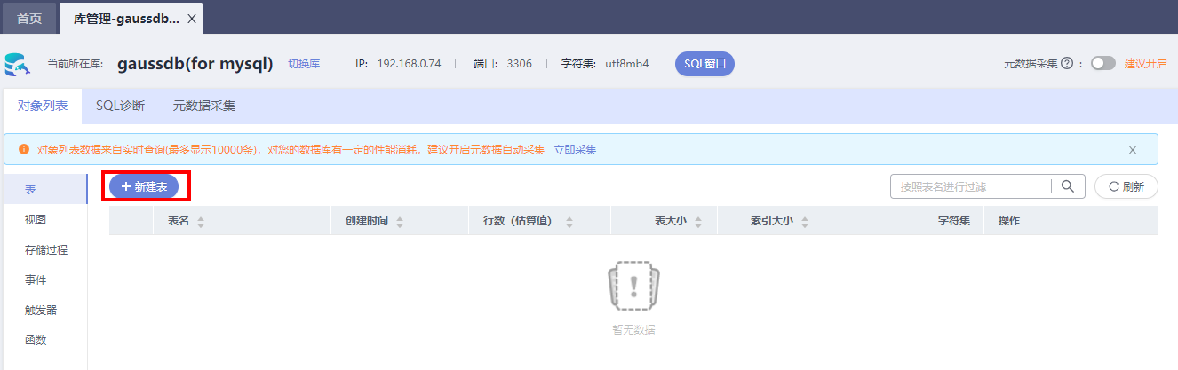
DAS使用方法 - 新建对象 (3)
步骤3 点击“新建表”。

Slide 53
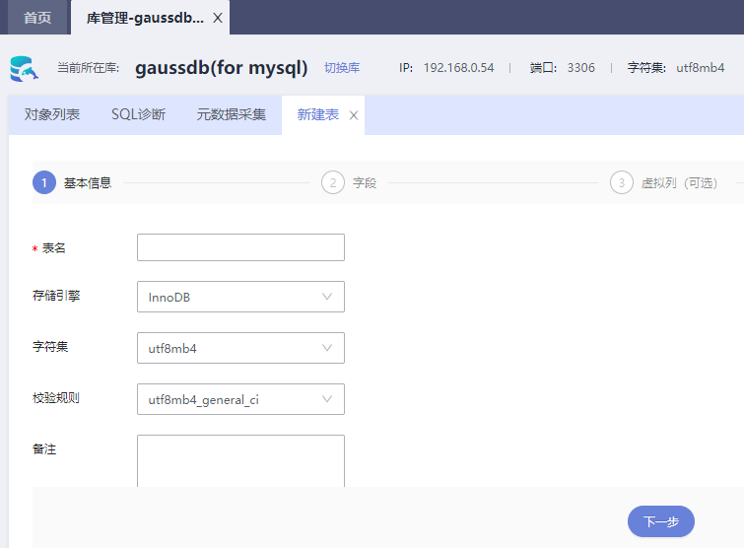
DAS使用方法 - 新建对象 (4)
步骤4 进入新建表界面，设置表基本信息，字段，索引等信息。

Slide 54
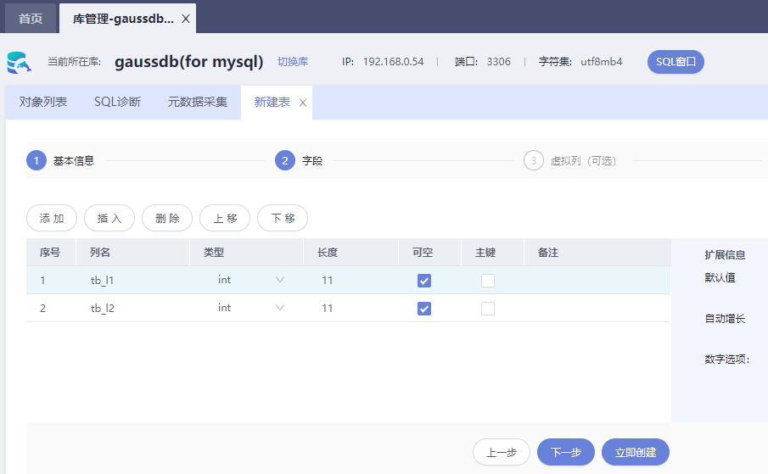
DAS使用方法 - 新建对象 (5)
步骤5 设置完成，点击立即创建。

Slide 55
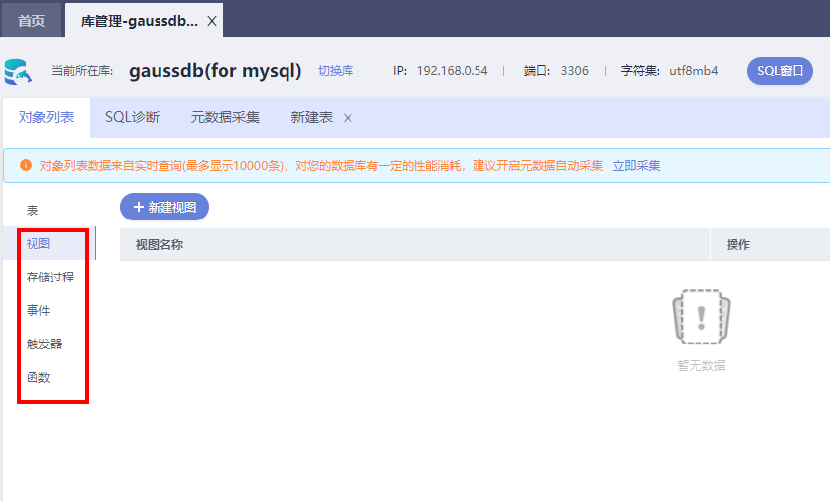
DAS使用方法 - 新建对象 (6)
步骤6 除了表之外，我们还可以新建视图、存储过程、事件等对象。

Slide 56
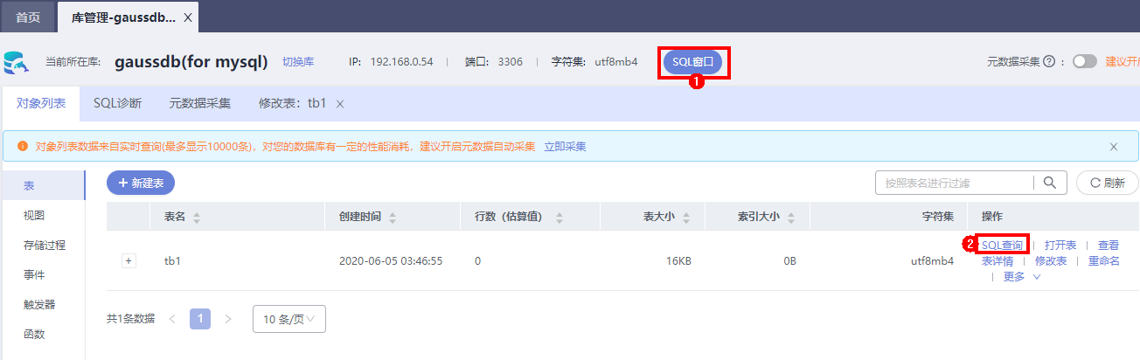
DAS使用方法 - SQL操作 (1)
打开SQL操作，会有自动化SQL输入提示，协助完成SQL的编写。
步骤1 点击上方的SQL窗口，或下方的SQL查询，打开SQL操作界面。

Slide 57
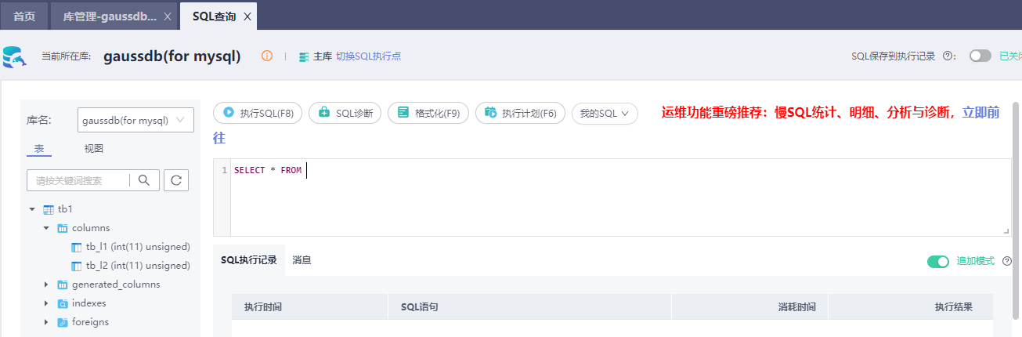
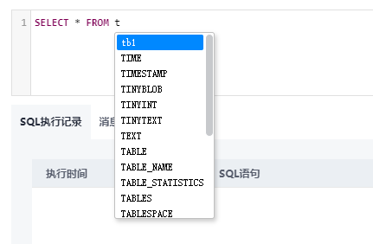
DAS使用方法 - SQL操作 (2)
步骤2 在SQL界面上，我们可以进行SQL的操作，例如查询等；
步骤3 编写SQL，DAS提供SQL提示功能，方便编写。

Slide 58
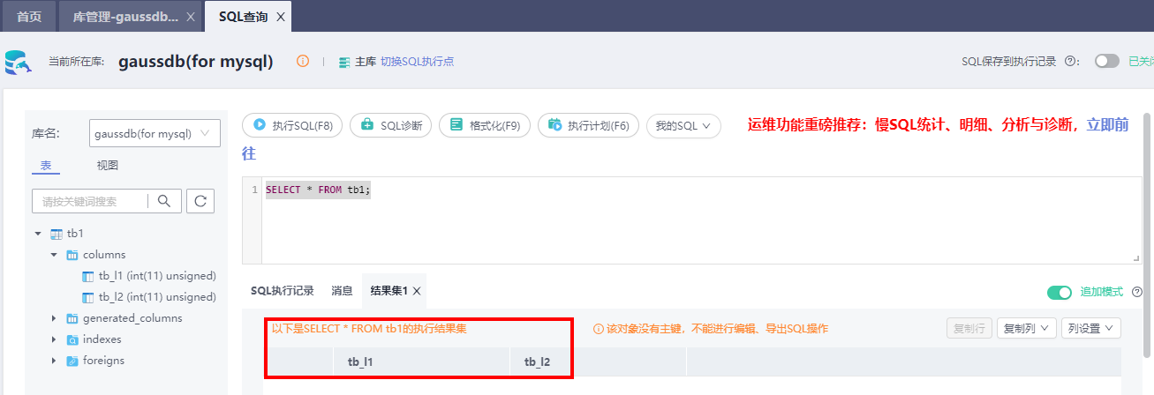
DAS使用方法 - SQL操作 (3)
步骤4 执行SQL结束后，可以在下方进行操作结果以及执行记录的检查。

Slide 59
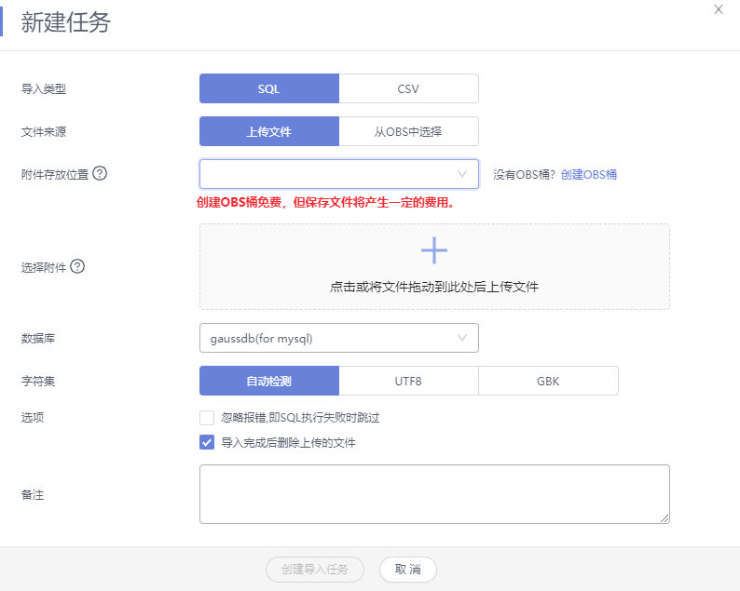
DAS使用方法 - 导入导出 (1)
在导入导出界面，我们可以将已有的SQL语句导入数据库中执行，将数据库文件或者SQL结果集进行导出保存。
步骤1 新建导入任务，可以导入SQL文
件或者CSV文件；
步骤2 选择文件来源，既可以是本地导
入，也可以从OBS获取；
步骤3 选择数据库，导入后的文件将在
在对应的库内执行。

Slide 60
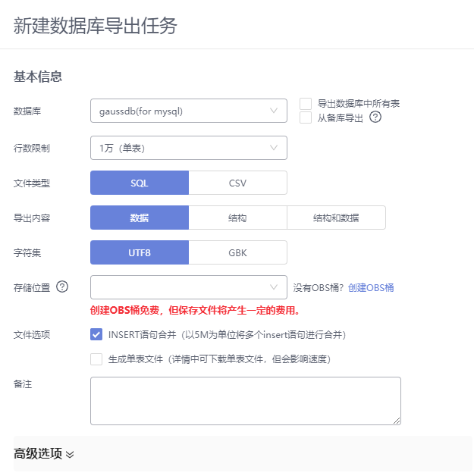
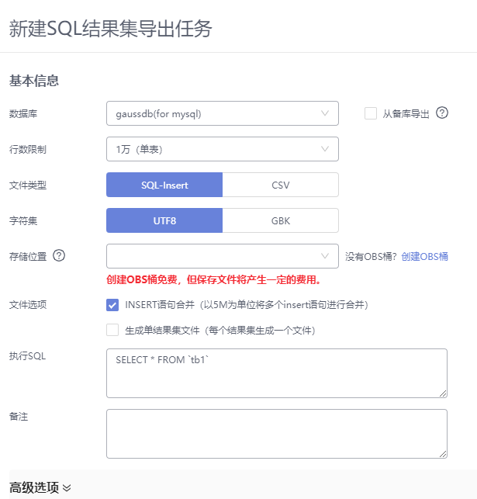
DAS使用方法 - 导入导出 (2)
新建导出任务，选择导出数据库文件，或者导出SQL结果集。

Slide 61
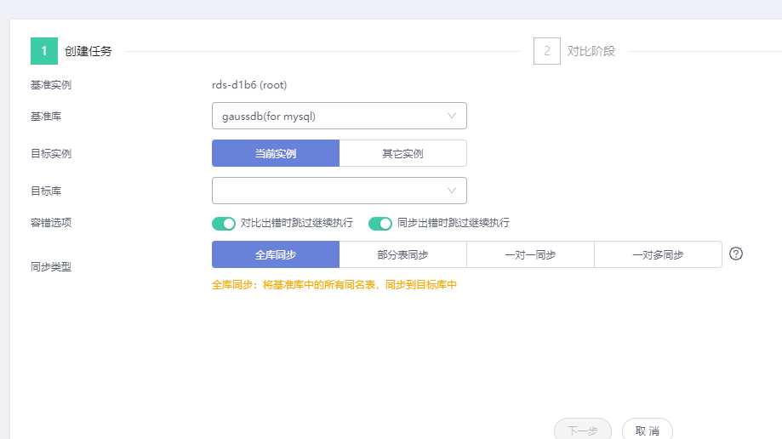
DAS使用方法 - 表结构对比
在结构方案界面，我们可以对比两个库内的表的表结构，并且可以选择是否在对比之后进行同步。
步骤1 创建表结构对比与同步任务；
步骤2 选择基准库与目标库；
步骤3 选择同步类型；
步骤4 任务开始执行对比；
步骤5 任务开始执行同步。

Slide 62
GaussDB数据库驱动
数据库工具
客户端工具
gsql
Data Studio
MySQL Workbench

Slide 63
客户端工具介绍
定义：
客户端工具的存在主要是为了让用户更加便捷地连接数据库，对数据库进行各种操作和调试。
gsql介绍：
向GaussDB(for DWS)提供在命令行运行的交互式数据库连接工具。
Data Studio介绍：
Data Studio是一款GUI工具，可以通过它来连接数据库，调试执行SQL语句和存储过程。

Slide 64
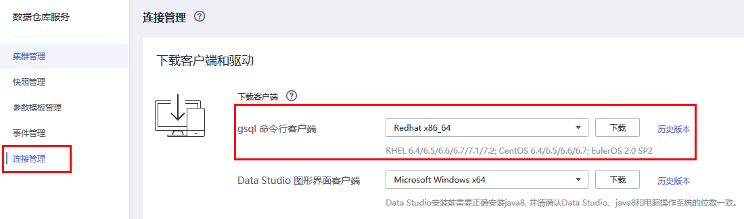
gsql - 下载
gsql下载
通过访问以下地址登录GaussDB(for DWS)管理控制台：https://console.huaweicloud.com/dws；
在左侧导航栏中，单击“连接管理”；
在“gsql命令行客户端”的下拉列表中，选择对应版本的GaussDB(for DWS)客户端；
单击“下载”可以下载与现有集群版本匹配的gsql。

Slide 65
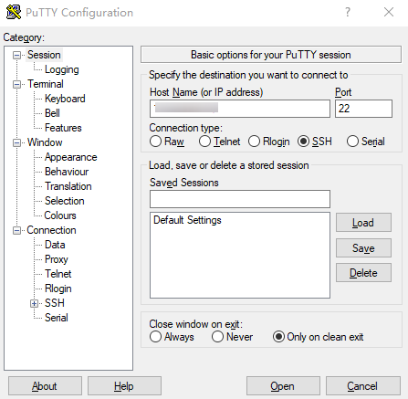
gsql - 配置数据库服务器
配置服务器：
使用putty登陆ECS，putty登陆界面，Host
Name: ECS公网IP，Port: 22，Connection
type: SSH，点击Open，弹出框中点击“YES”；
login as: root；
password: root用户密码(该密码不明文
显示，保证输入无误后回车即可)。

Slide 66
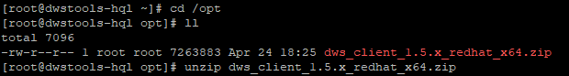
gsql - 配置数据库服务器
配置服务器：
cd <客户端存放路径>；
unzip dws_client_1.5.x_redhat_x64.zip；
<客户端存放路径>：请替换为实际的客户端存放路径；
dws_client_redhat_x64.tar.gz：这是“RedHat x64”对应的客户端工具包名称，请替换为实际下载的包名。

Slide 67
gsql - 配置数据库服务器
配置服务器：
source gsql_env.sh；
提示以下信息表示客户端已配置成功；
All things done。

Slide 68
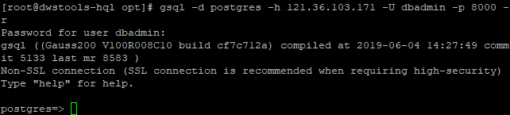
gsql - 连接数据库
使用gsql客户端连接GaussDB(for DWS)集群中的数据库。
gsql -d <数据库名称> -h <集群地址> -U <数据库用户> -p <数据库端口> -r
参数说明如下：
“数据库名称”：输入所要连接的数据库名称。首次使用客户端连接集群时，请指定为集群的默认数据库“postgres”。
“集群地址”：如果通过公网地址连接，请指定为集群“公网访问地址”或“公网访问域名”，如果通过内网地址连接，请指定为集群“内网访问地址”或“内网访问域名”。
“数据库用户”：输入集群数据库的用户名。首次使用客户端连接集群时，请指定为创建集群时设置的默认管理员用户，例如“dbadmin”。
“数据库端口”：输入创建集群时设置的“数据库端口”。

Slide 69
gsql - 使用方法
gsql可以直接将查询语句发给数据库执行，并返回执行结果：
gsql工具还提供一些比较实用的元命令，用来快速与数据库交互。比如快速查看对象定义：
Column：字段名；
Type：字段类型；
Modifiers：约束信息；
更多元命令，可以使用“\?”来查看使用说明。
postgres=# select * from dual;
dummy
-------
X
(1 row)
postgres=# \d dual
View "pg_catalog.dual"
Column | Type | Modifiers
--------+------+-----------
dummy | text |
Notes:
\d：描述表

Slide 70
GaussDB数据库驱动
数据库工具
客户端工具
gsql
Data Studio
MySQL Workbench

Slide 71
Data Studio介绍
Data Studio是一款GUI工具，可以通过它来连接GaussDB(for DWS)数据库，执行SQL语句，开发存储过程，以及管理数据库对象。
Data Studio目前支持GaussDB(for DWS)的大部分基本特性，为数据库开发人员提供友好的图形化界面，简化数据库开发及应用开发任务，能显著提高构建程序的效率。

Slide 72
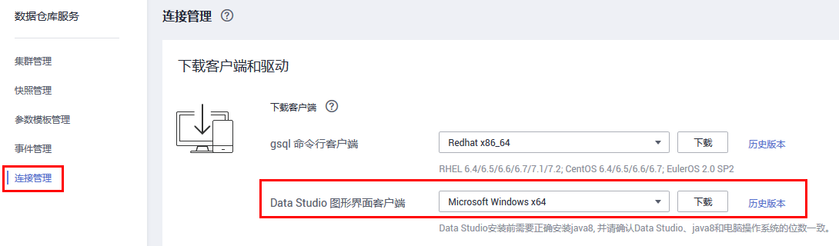
下载安装并运行Data Studio
Data Studio下载
GaussDB(for DWS)提供了基于Windows平台的Data Studio图形界面客户端，该工具依赖JDK，请先在客户端主机上安装Java 1.8.0_141或以上版本的JDK，但是只支持java8版本。
在Windows操作系统中，您可以访问JDK官网下载符合操作系统版本的JDK，并根据指导进行安装。
点击DWS左侧连接管理下载对应版本的Data Studio客户端。

Slide 73
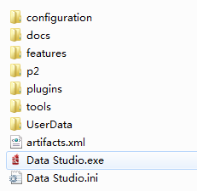
下载安装并运行Data Studio
Data Studio安装
解压下载的客户端软件包（32位或64位）到需要安装的路径。例如：D:\Data Studio
打开安装目录，双击Data Studio.exe（或者右键，以管理员身份运行）。

Slide 74

Data Studio连接数据库
在Data Studio中输入连接信息
选择数据库类型
输入自定义名称
输入数据库 IP
输入数据库端口
输入用户名及密码

Slide 75

Data Studio主界面的组成
顶部菜单栏
对象浏览器
SQL编辑窗口
查询结果窗口
SQL语法助手
1
3
5
2
4

Slide 76
Data Studio的基本功能
对象浏览器
以数据库连接为根节点，使用树状层级结构展示各类数据库对象；
通过右键菜单的形式提供各类对象管理操作的入口，如创建数据库、断开连接、创建对象、编辑表数据、查看对象属性信息、执行存储过程等。
SQL编辑窗口
编辑、格式化和执行各类SQL语句；
在SQL编辑过程会根据用户输入进行自动联想并提供补全建议。
查询结果窗口
展示查询语句返回的结果，用户可对结果执行排序、动态筛选、复制、导出、编辑等操作。

Slide 77
Data Studio的基本功能
SQL语法助手
根据用户在SQL编辑窗口中的输入，动态匹配并展示相应的SQL语法。
存储过程管理
查看、修改和编译存储过程的代码；
执行或调试存储过程；
针对GaussDB语法提供相应的存储过程创建模板。
首选项配置
用户可针对自身的使用习惯对DS的部分功能进行个性化设置，如自动保存的时间间隔、查询结果每次加载的记录数、SQL语句高亮规则、自定义快捷键等。

Slide 78
GaussDB数据库驱动
数据库工具
客户端工具
gsql
Data Studio
MySQL Workbench

Slide 79
MySQL Workbench介绍
MySQL Workbench是一款GUI工具，可以使用它设计和创建新的数据库图示，建立数据库文档，以及进行复杂的MySQL 迁移。
MySQL Workbench是下一代的可视化数据库设计、管理的工具，它同时有开源和商业化的两个版本。该软件支持Windows和Linux系统。MySQL Workbench能为数据库开发人员提供友好的图形化界面，简化数据库开发及应用开发任务，能显著提高构建程序的效率。
Notes:
1.登录mysql官网http://www.mysql.com/
2.在网页底部DOWNLOADS选项中选择MySQL MySQL Workbench

Slide 80
下载安装并运行MySQL Workbench
MySQL提供了基于Windows平台的MySQL Workbench图形界面客户端。
MySQL Workbench下载
登录mysql官网http://www.mysql.com/
在网页底部DOWNLOADS选项中选择MySQL MySQL Workbench
解压下载的客户端软件包(32位或64位)到需要安装的路径。例如：D:\MySQL Workbench
打开安装目录，双击MySQL Workbench.exe(或者右键，以管理员身份运行)。
Notes:
后期GaussDB(for MySQL)上线后可以在对应目录的管理下载

Slide 81

使用MySQL Workbench连接数据库
在MySQL Workbench中输入连接信息
选择链接方式
输入自定义名称
输入数据库 IP
输入数据库端口
输入用户名及密码

Slide 82

MySQL Workbench主界面的组成
顶部菜单栏
导航栏
SQL编辑窗口
查询结果窗口
数据库情况
1
3
2
5
4

Slide 83
MySQL Workbench的基本功能
导航栏
展示数据库的管理功能，例如检查状态，管理连接，用户管理，数据导入导出；
提供各类对象管理操作的入口，如启停实例、查询日志、查看操作文件；
展示数据库的表现情况，可以进行设置或生成报表。
SQL编辑窗口
编辑、格式化和执行各类SQL语句；
在SQL编辑过程会根据用户输入进行自动联想并提供补全建议。
查询结果窗口
展示查询语句返回的结果，用户可对结果执行排序、动态筛选、复制、导出、编辑等操作。

Slide 84
MySQL Workbench的基本功能
数据库基本情况
展示已有的数据库以及数据库下的各级对象基本情况。
数据库备份
根据客户需求，MySQL Workbench能提供企业级的在线备份以及备份恢复功能。
审核检查
搜索字段提供标准缩小显示的操作事件，包括类型的展会活动获取和查询类型的显示事件，并默认为显示所有活动。自定义过滤器也可用。

Slide 85
本章主要介绍了GaussDB数据库的相关工具，jdbc、odbc、gsql等。
通过本章的学习可以更好的帮助我们使用GaussDB数据库。

